Slide 1
LA OBRA “LÁMINAS DE HISTORIA DE ESPAÑA”
DEL INSTITUTO HISTÓRICO DE AZUQUECA DE HENARES (GUADALAJARA)
Prof. Dr. Miguel Mayoral Moraga

Slide 2
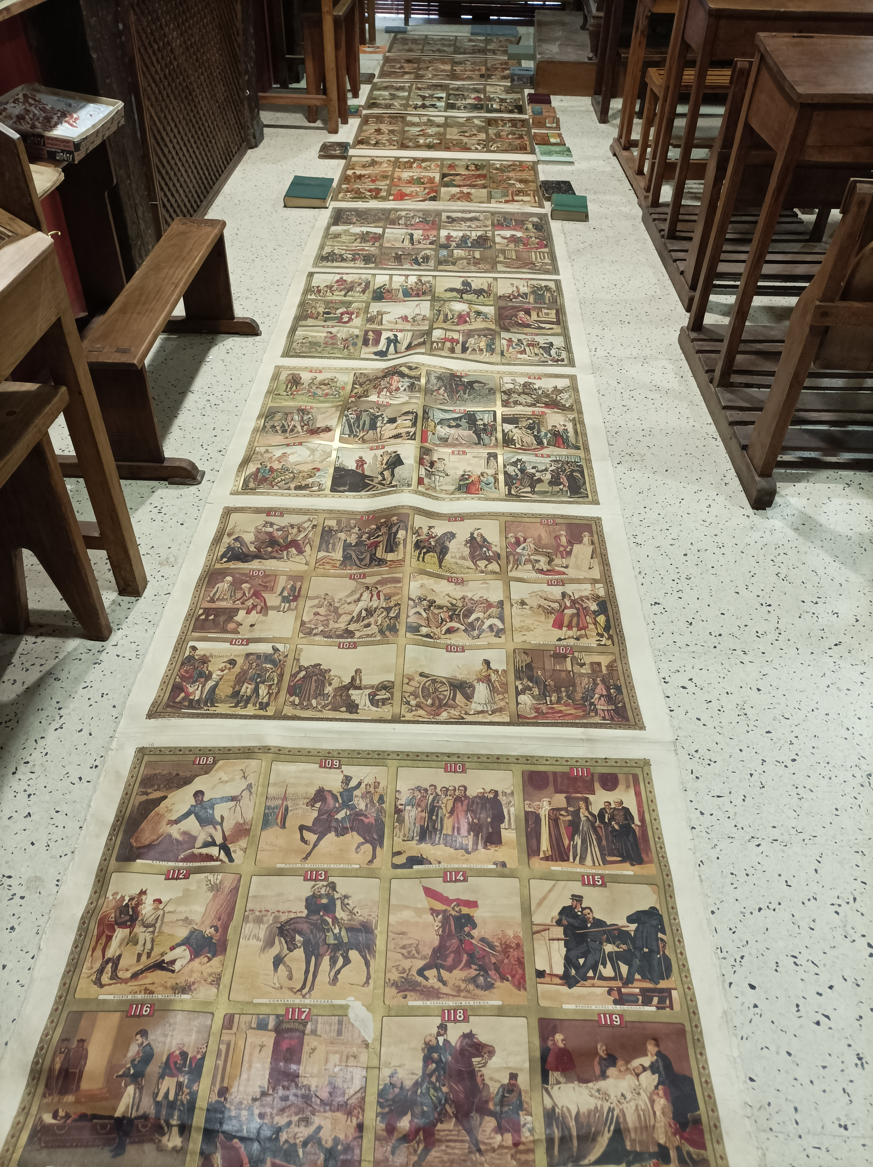
PRESENTACIÓN
Instrumento didáctico
Historia de España
120 cromolitografías
Unidas en una tira de 7 m.
Se enrollaban en un mueble
Se pasaban con manivela

Slide 3
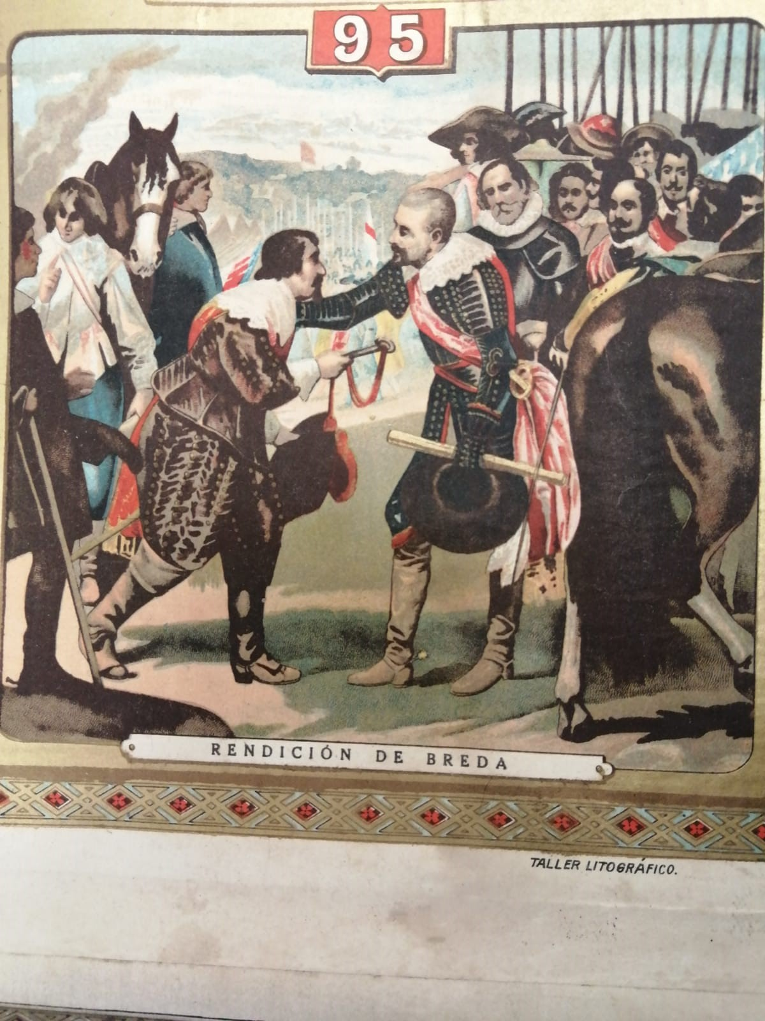
HALLAZGO Y RECUPERACIÓN
- Donación y recuperación
- ¿Existe alguna pieza entera?
- MUPEGA: Hª Sagrada
- Fragmentada: 6 fragmentos
- Dispersa: Salamanca, Madrid, Sant Joan de Mediona (Barcelona)
- Fondos Erasmus+

Slide 4
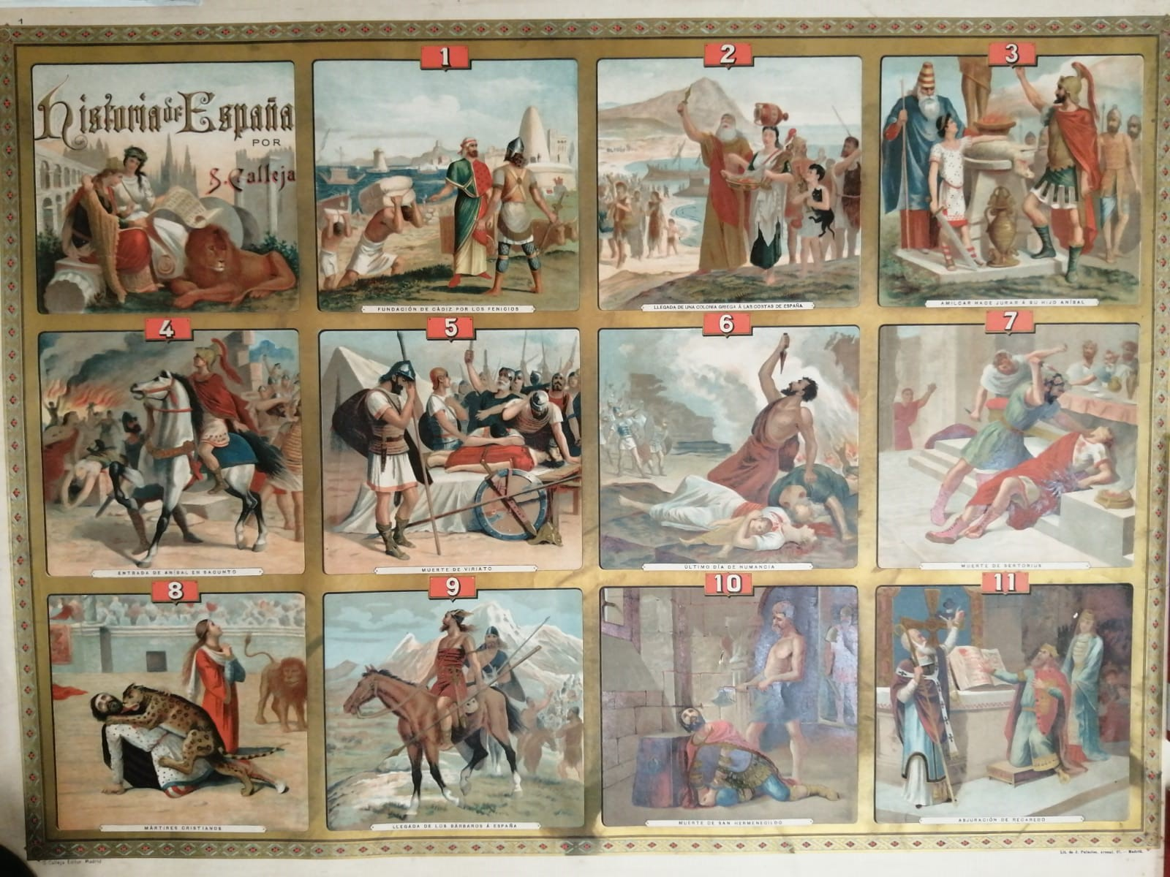
DESCRIPCIÓN
- Lienzo de 7 m
- Adheridas 10 láminas con 12 viñetas cada una
- Imprentas y litografías: Calleja, Palacios, Mateu
- Datación: 1885-98

Slide 5
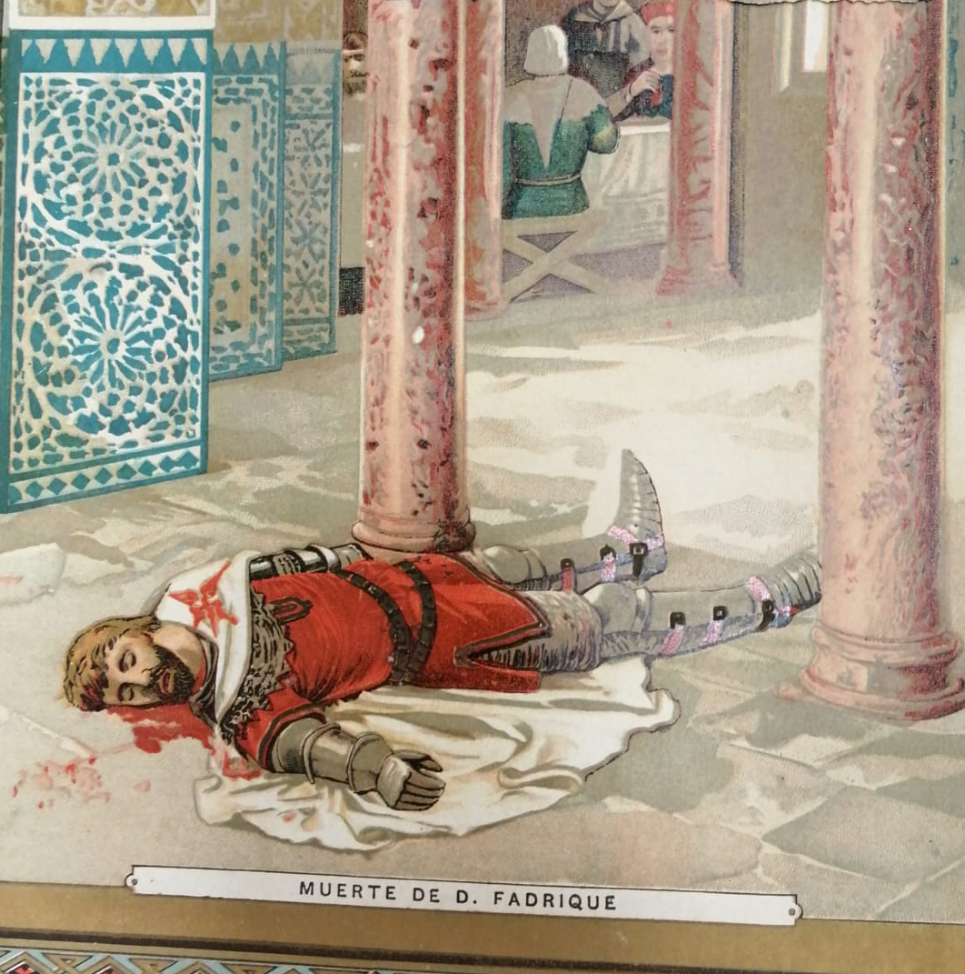
EDICIÓN DE CALLEJA
- Editorial de 1876 (Fdo. Calleja)
- En 1879: Saturnino Calleja
- Actualiza material pedagógico
- ¡Ilustración! “Más cuento que...”
- ¡Color y dramatismo!
- ¡Bum! Cambio de sede

Slide 6
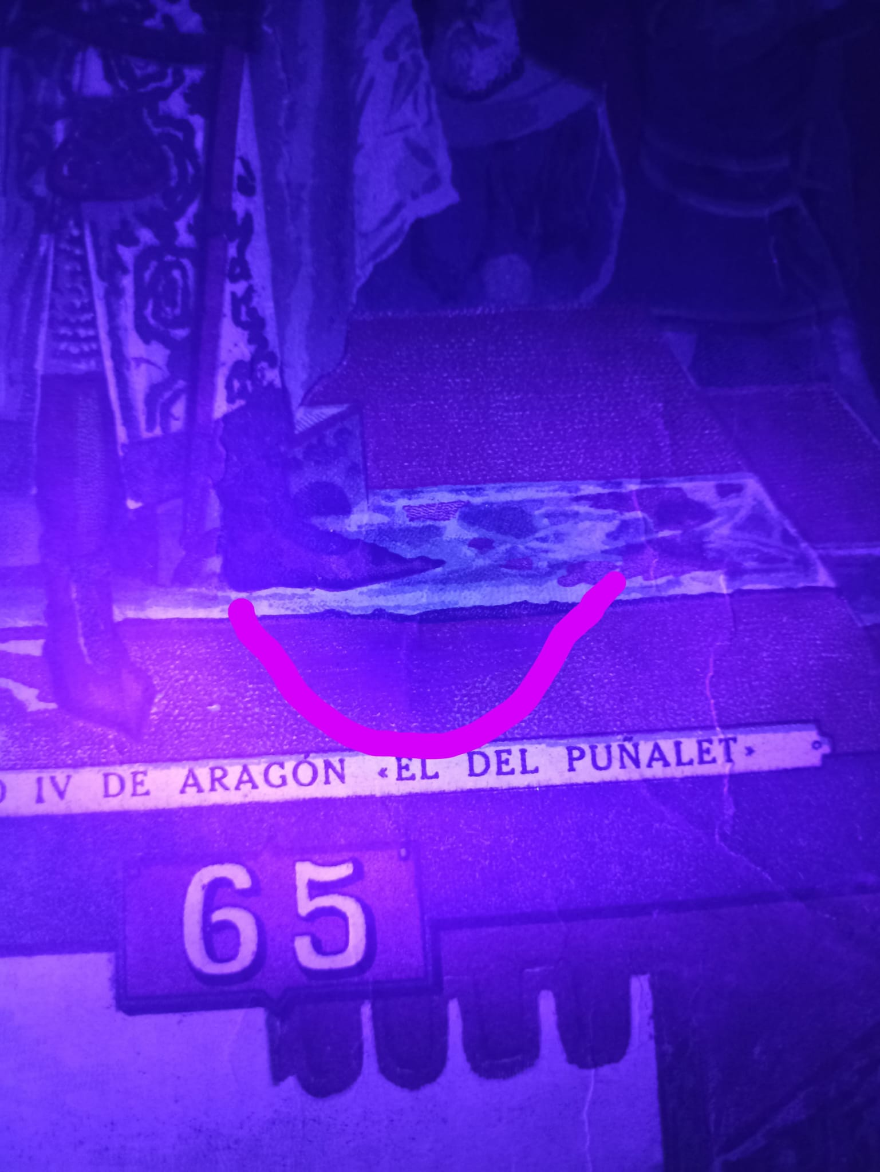
RESTAURACIÓN
- Restaurador de papel (Á. Sarmiento):
Deformaciones
Limpieza textil y papel (Ultravioleta)
Consolidación
Injertos
Montaje sobre tela

Slide 7
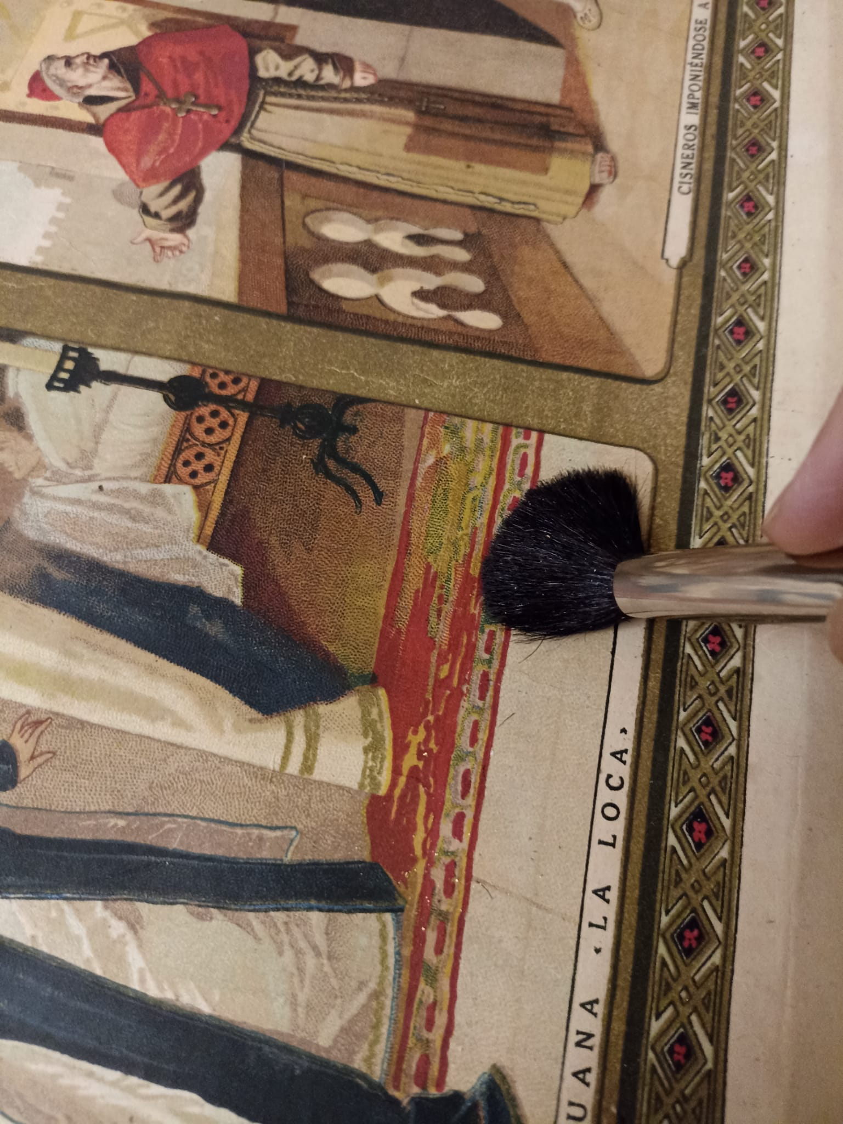
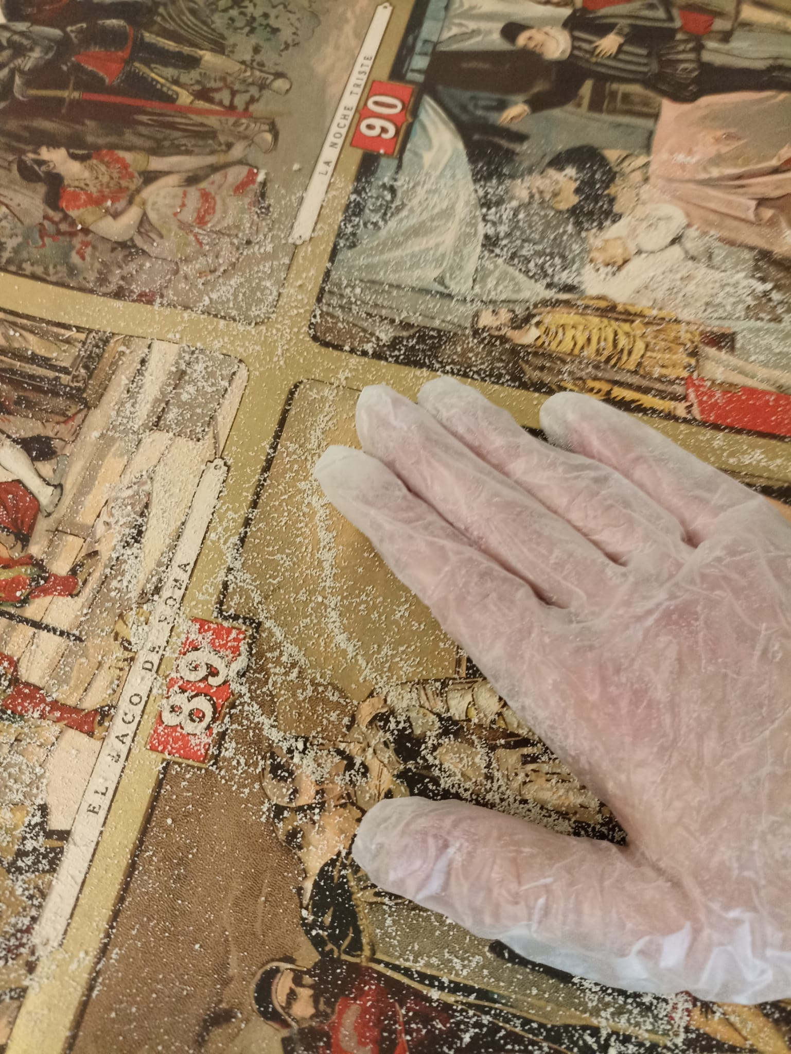
LIMPIEZA DEL PAPEL (1)

Slide 8
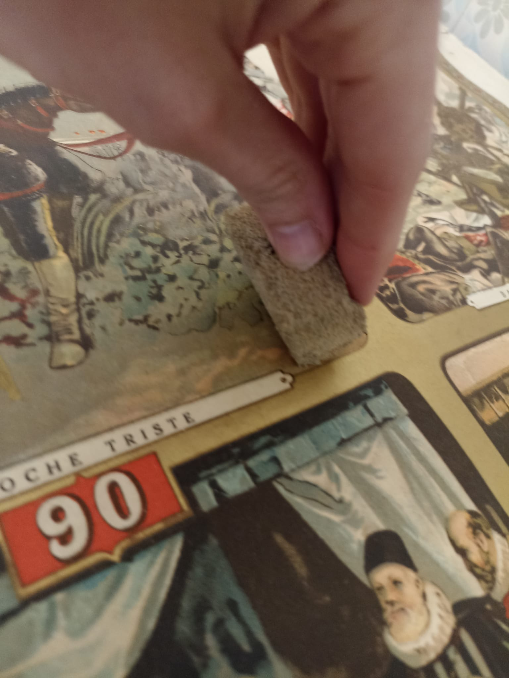
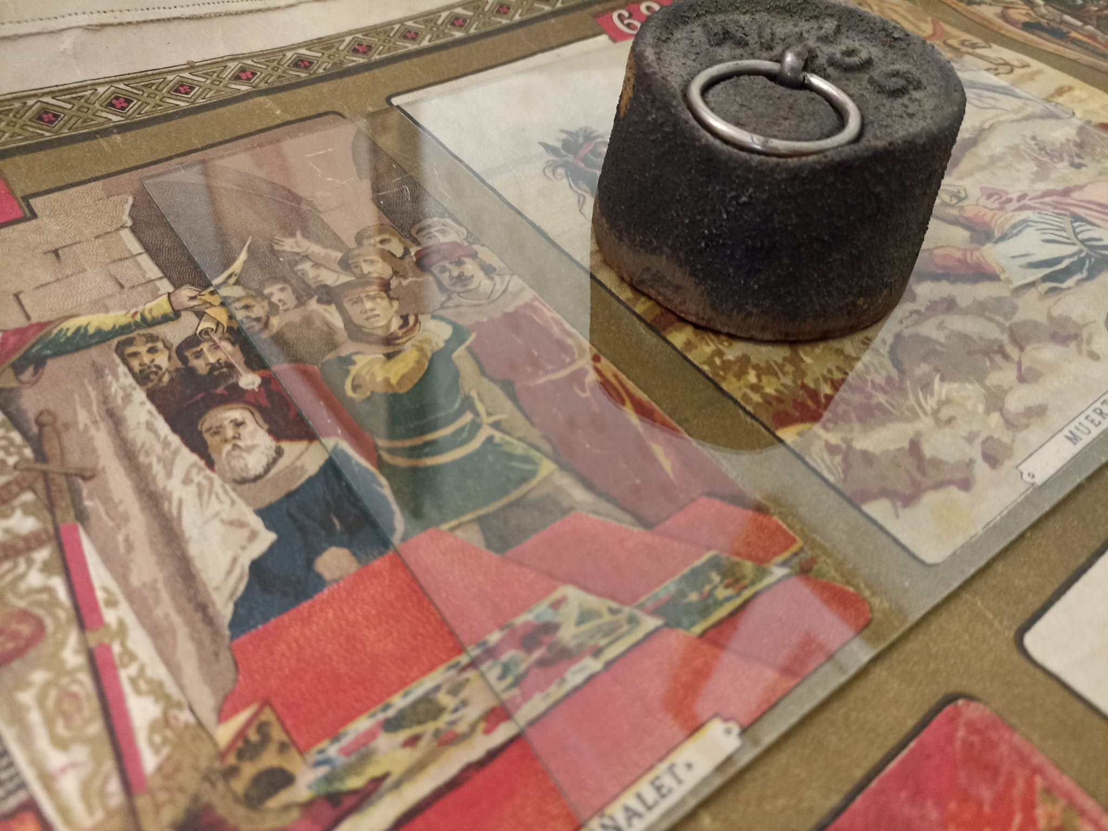
FIN DE LIMPIEZA Y PLANCHADO

Slide 9
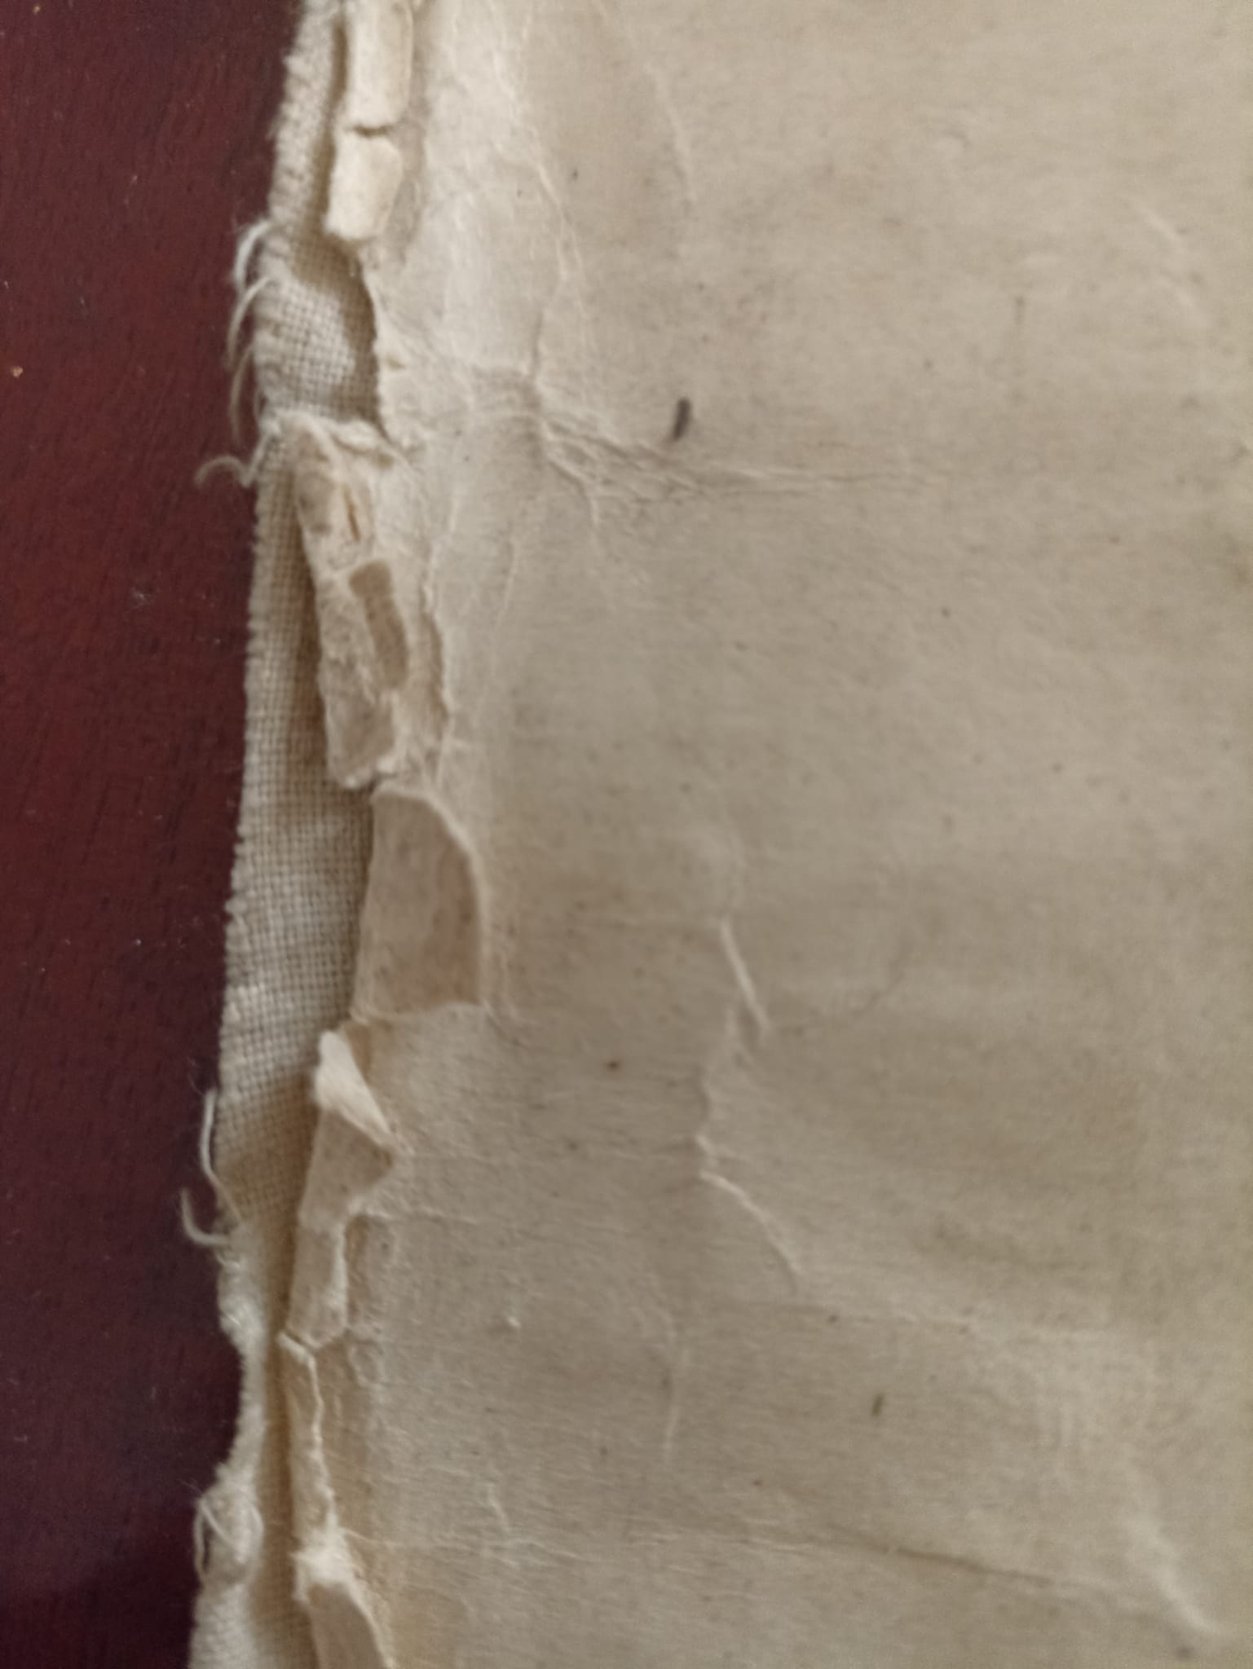
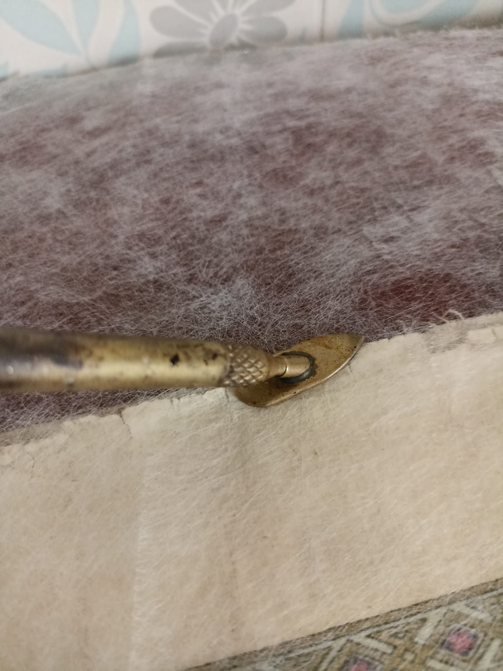
CONSOLIDACIÓN TEXTIL

Slide 10
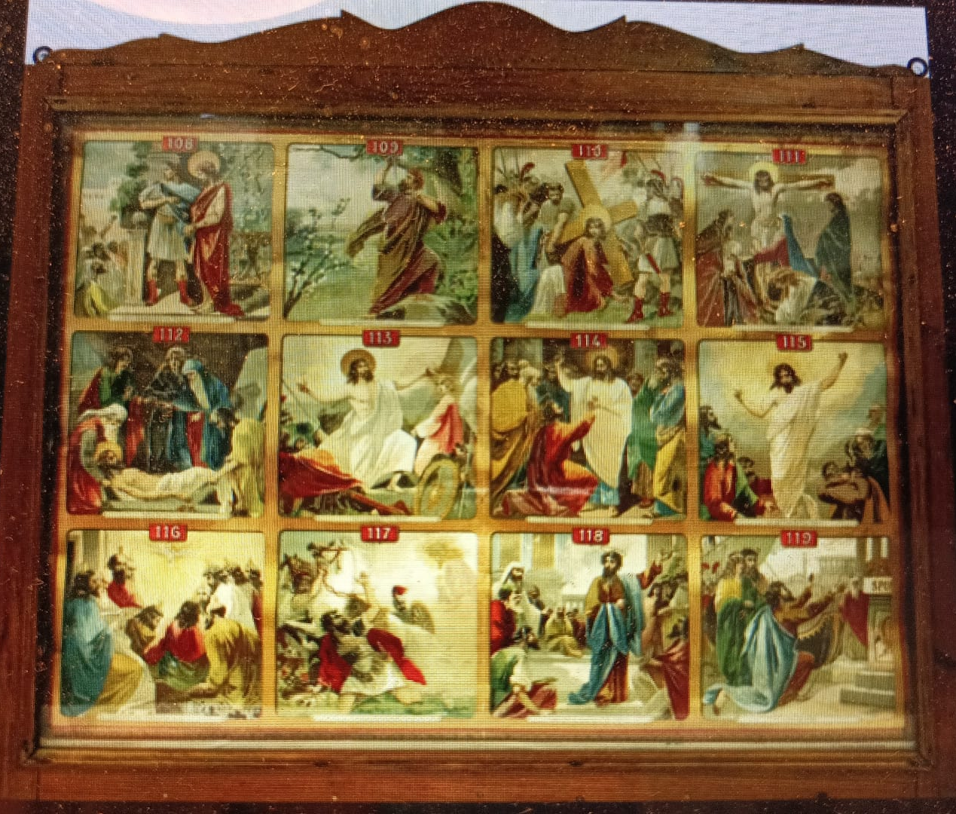
PUESTA EN VALOR
- Lecumberri
- Mueble MUPEGA
- Doble dimensión
- Que vuelva a tener utilidad

Slide 11
